Slide 1
Герои комедии «Горе от ума» и их исполнители: из истории постановки пьесы на русской сцене
Шайжанова Индира Сафаевна
учитель литературы
МБОУ «Днепровская СОШ»

Slide 2
Цель урока:
Познакомить учащихся с историей постановки пьесы «Горе от ума» на русской сцене

Slide 3
Задачи урока:
Предметные: формировать умение излагать свою точку зрения, опираясь на художественный текст.
Метапредметные: развивать критическое мышление учащихся.
Личностные: воспитывать интерес к сценической истории литературных шедевров

Slide 4
Планируемые результаты:
Личностные: потребность в самовыражении через слово; устойчивый познавательный интерес к чтению
Регулятивные: прогнозировать и корректировать деятельность

Slide 5
Планируемые результаты:
Познавательные: извлекать информацию, предоставленную в разных формах; пользоваться разными видами чтения: изучающим, просмотровым, ознакомительным.
Коммуникативные: осознавать важность коммуникативных умений в жизни человека

Slide 6

Как сложилась сценическая судьба комедии А. С. Грибоедова?
Ни одно драматическое произведение не было столь народным, несмотря на то, что многие годы не печаталось.
Сценическая история "Горя от ума" отражает достаточно точно и многосторонне и художественную природу комедии, и непосредственно внутреннее движение русской жизни.

Slide 7
Попытки сыграть «Горе от ума».
П.А.Каратыгин рассказал о том, как, по инициативе его и А.Григорьева, воспитанники Театрального училища, с согласия Грибоедова и в его присутствии, репетировали "Горе от ума". Но петербургский генерал-губернатор, узнав об этом, запретил репетиции.
Имеются сведения о том, что "комедия была играна в 1827 году. "Несколько молодых людей разучили III действие "Горя от ума" и в подобающих костюмах и масках, разъезжали по городу в каретах и разыгрывали в домах представление, которое оканчивали шутовским кадрилем..."

Slide 8
Первое появление на сцене
2 декабря 1829 года в Большом театре в Петербурге. «В одной интермедии, — сообщает афиша, — будет играна сцена из комедии „Горе от ума“ в стихах, сочиненных А. С. Грибоедовым».
Исполняли: Чацкого — И. И. Сосницкий,
Фамусова — Борецкий,
Софью — Семенова-младшая,
Лизу — воспитанница школы Монготье.

Slide 9
Та же сцена третьего действия была дана 30 января 1830 года в Москве со сцены московского Большого театра на бенефисе М. С. Щепкина, который играл Фамусова. «Эти отрывки мало имели действия на зрителей, которые как будто из вежливости похлопали некоторым остроумным стихам Грибоедова», — писал по поводу этого спектакля «Московский Телеграф»

Slide 10
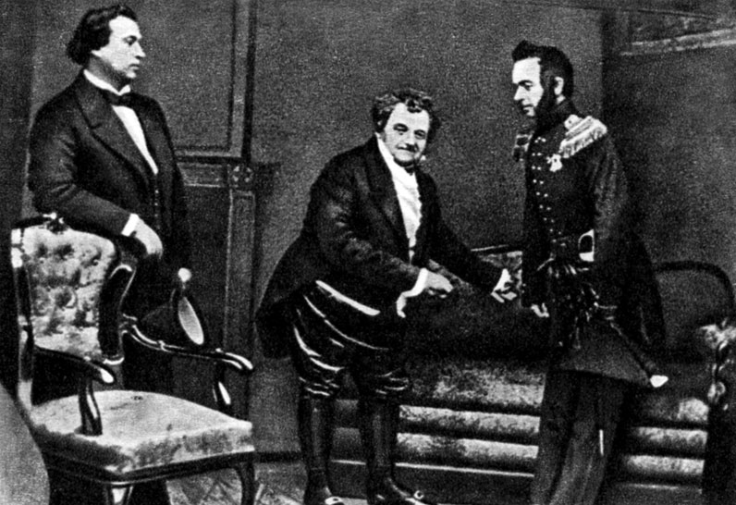
М. С. Щепкин (в центре) в роли Фамусова, И. В. Самарин-Чацкий (слева)

Slide 11
Цензура
Цензура не препятствовала постановке комедии, так как она была поставлена по сценам, напечатанными Ф. М. Булгариным в «Русской Талии» с купюрами, ранее проверенными цензурой. Искаженные по цензурным соображениям стихи десятки лет продолжали звучать со сцены.

Slide 12
Первый спектакль по оригинальному тексту
Первый спектакль «Горе от ума», шедший в провинции (Киев, 1831 год), был поставлен по оригинальному авторскому тексту. Успех пьесы был огромен. Один из зрителей 23 января 1832 года сообщал, что «толпа в театре при представлении сей пьесы не оставляет места, где упасть яблоку. Все места всегда бывают заняты, и уже в два часа накануне представления нельзя достать билета».

Slide 13
Успех пьесы
Со 2 декабря 1829 года до июля 1863 в Петербурге спектакль был сыгран 184 раза, Москва за это время видела комедию 144 раза. Несмотря на запреты, грибоедовскую комедию ставили любители и в Тифлисе, в доме князя Р. А. Багратиона, в помещичьих театрах.

Slide 14
Успех пьесы
С 1840 по 1863 год комедия была поставлена в Харькове, Казани, Астрахани, Калуге, Ярославле, Воронеже, Нижнем Новгороде, Кронштадте и других городах.

Slide 15
Самая талантливая постановка
В 1906 году спектакль был поставлен В. И. Немировичем-Данченко в Московском художественном театре. Великолепные декорации и бутафория создавали реальное впечатление фамусовской Москвы, ожившей на сцене. «Большим радостным событием» была названа постановка московского Малого театра в 1910 году.

Slide 16
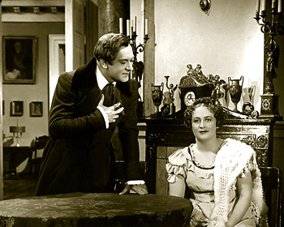
Актеры
Одним из выдающихся исполнителей роли Чацкого был М. И. Царев.

Slide 17
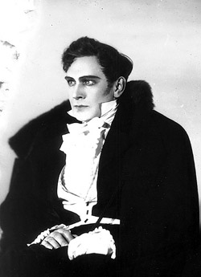
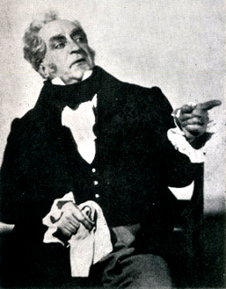
Актеры
М. Царев - Чацкий (1938)
М. Климов в роли Фамусова

Slide 18
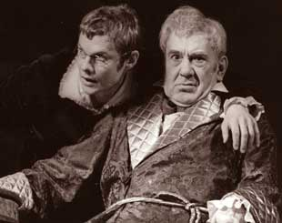
В. Соломин - Чацкий, М. Царев - Фамусов

Slide 19
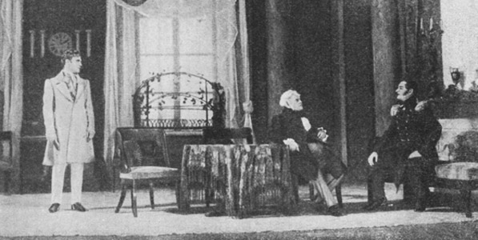
Новые постановки
В 1938 г. Малый театр представил новую постановку.
В январе 1941 г. в ленинградском Театре имени Пушкина постановщики учли обширный новый опыт и к участию в спектакле привлекли таких выдающихся артистов, как Е. П. Корчагина-Александровская, В. А. Мичурина-Самойлова

Slide 20
Новые постановки
В 70-е годы осуществлены три постановки «Горе от ума»: в театре Сатиры (режисер В. Плучек), в театре киноактера (Э. Гарин) и (новая версия) в Малом театре. В 90-е годы новое слово в театральную историю «Горя от ума» вносит режиссер-постановщик МХАТа О. Ефремов.

Slide 21
Новые постановки
В 1998 году комедию поставил О. Меньшиков. Грибоедовский текст сохранен полностью, но зритель не слышит ни одной привычной интонации. Эту блестящую игру трудно описать. Недаром спектакль идет с неизменными аншлагами. О. Меньшиков (Чацкий) мастерски передает драму человека, оказавшегося чужим там, где еще недавно он был всеми любим.

Slide 22
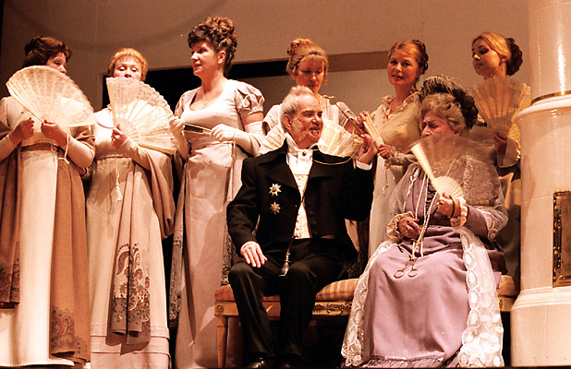
Все новые и новые постановки

Slide 23
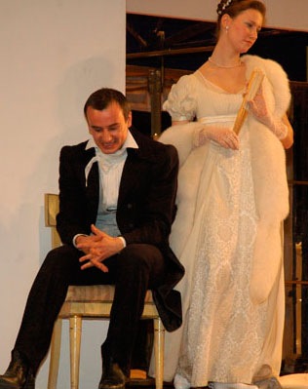
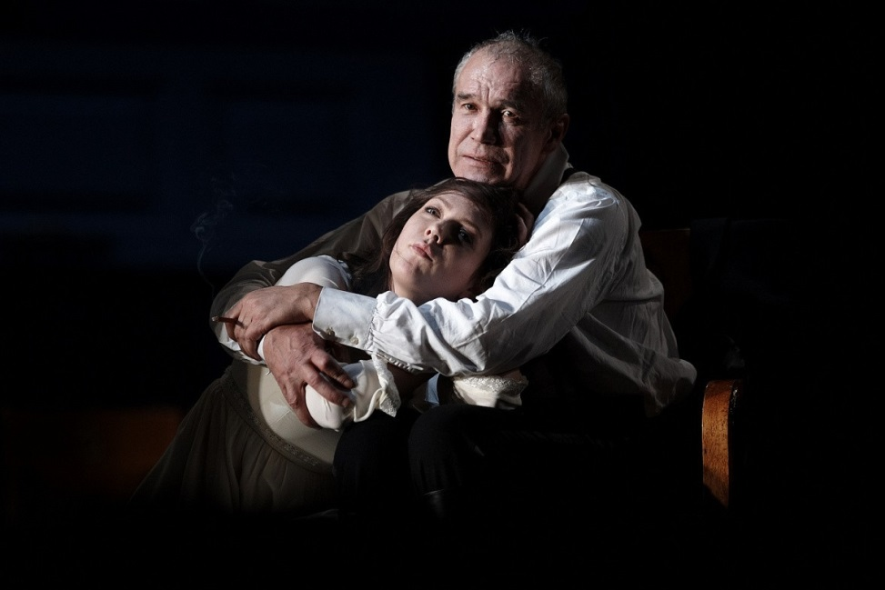
Все новые и новые постановки

Slide 24
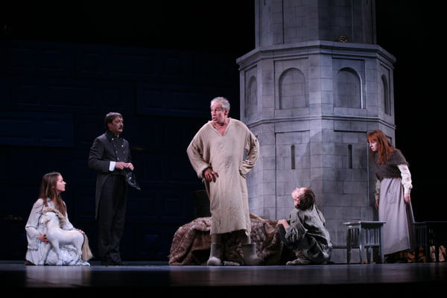
Все новые и новые постановки

Slide 25
Итоги
Долгие годы неустанной работы над сценическим воплощением «Горя от ума» позволили достигнуть ценных результатов.
В настоящее время постановщики, актеры, театральные художники располагают богатейшим наследием. Прежде всего — подлинным, достоверным, бесспорным текстом «Горя от ума ».
Путем кропотливой работы многих десятилетий, после тщательных поисков авторских и авторизованных текстов, после скрупулезной текстологической работы над каждым словом и знаком препинания, после споров и дискуссий мы получили подлинный авторский текст, освобожденный от примесей и искажений.

Slide 26
Используемые ресурсы:
https://shkolazhizni.ru/culture/articles/34755/
Фельдман О. Судьбы "Горя от ума" на сцене // "Горе от ума" на русской и советской сцене. Свидетельства современников. – М., 1987.

